Slide 1

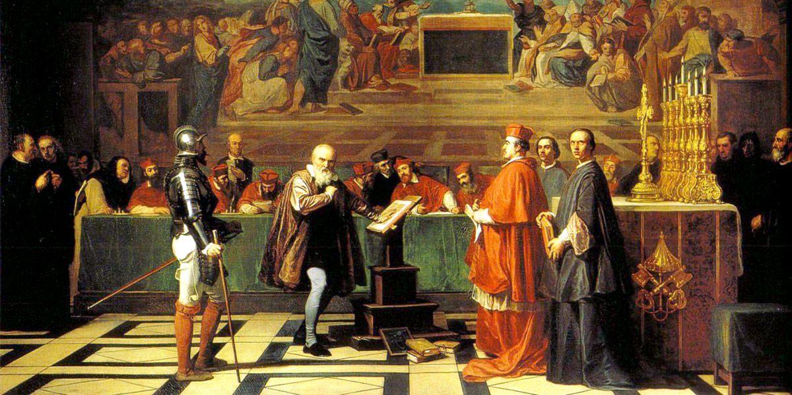
03
伽利略与教会的冲突
Please input your topic here
University of Chinese Academy of Sciences

Slide 2
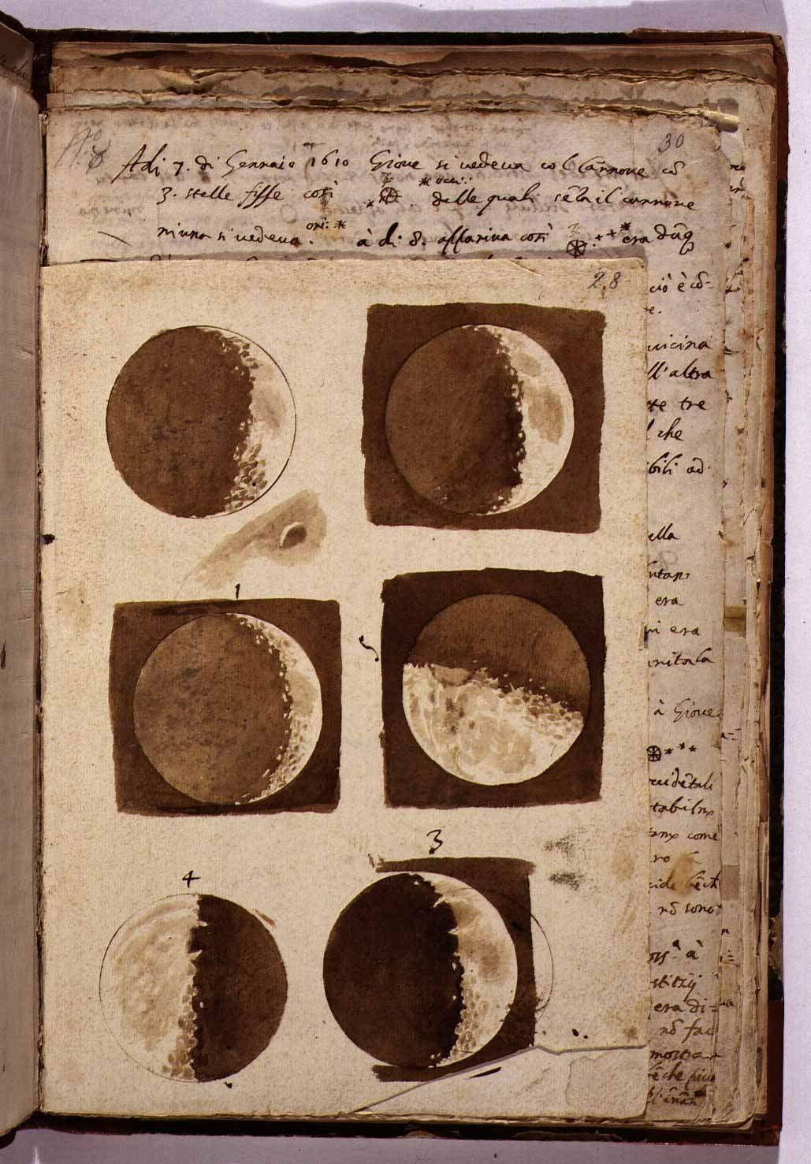
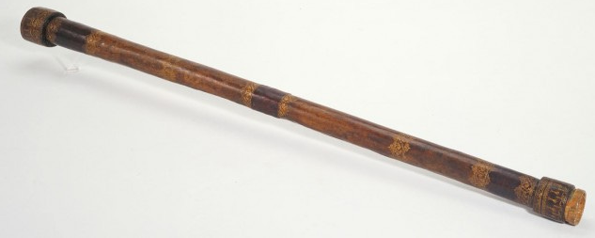
地心说vs日心说
望远镜下的新世界
1609年10月，伽利略制成了可以放大32倍的望远镜，他开始进行观测并记录下了许多发现：
月球表面并非光滑完美，而是坑坑洼洼、凹凸不平
木星拥有四颗卫星
金星呈现出类似月亮的“盈亏相位变化”
伽利略手绘的他在望远镜中看到的月球表面
伽利略自制的望远镜

Slide 3
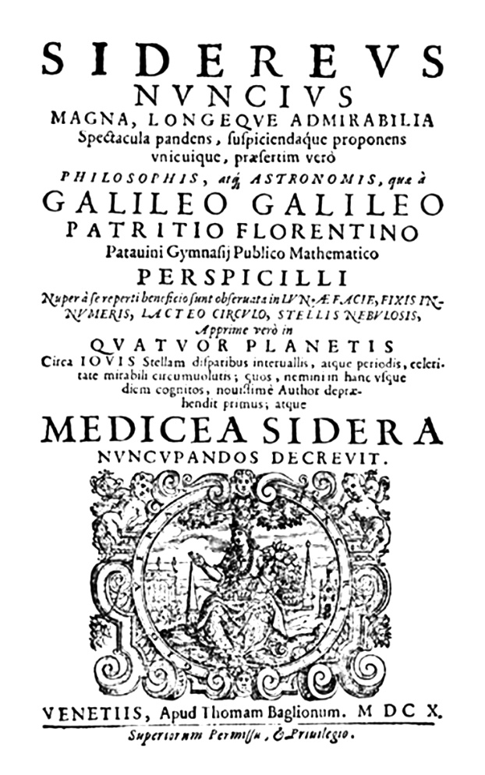
伽利略事件
给当时的神学家和自然哲学家带来了极大困扰，这些事实都与罗马天主教会支持并认可的托勒密地心说模型相矛盾，反而支持了哥白尼日心说模型。
1610
出版《星际使者》

Slide 4
伽利略事件
“我相信，《圣经》 的权威只有一个目的， 即说服人们相信那些对我们的救赎是必需的，而且高于所有人类理性的信条与论点，但这些信条和论点无法用科学证明 。”
—— 伽利略致卡斯泰利之信
给卡斯泰利的信件
1610
1613
在这封信中，伽利略强调，圣经的语言往往是通俗而象征性的，不应被用作对自然科学真理的权威裁判。
出版《星际使者》
“我们圣马可修道院的所有神父都认为，这封信包含了许多显得自负或令人怀疑的言论，比如其中说到《圣经》的话语并非其字面之意；在关于自然现象的讨论中，《圣经》的权威应当排在最后……（伽利略的追随者们）竟自作主张地依靠自己的理解来解释《圣经》，其方式也有悖于教父们一贯的共同诠释……”
——洛里尼致宗教裁判所红衣主教斯丰德拉蒂之信

Slide 5
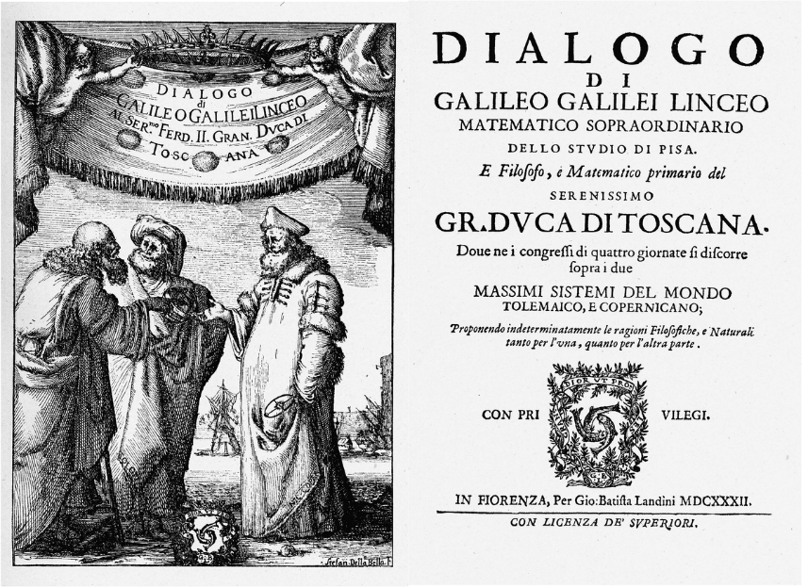
伽利略事件
《关于托勒密和哥白尼两大世界体系的对话》一书使伽利略失去了教廷内的大量支持者，他被命令接受宗教裁判所的审判。
给卡斯泰利的信件
1610
1613
1632
出版《星际使者》
出版《对话》

Slide 6
伽利略事件
伽利略被判有罪，宗教裁判所于1633年6月22日颁布的判决书包含三个主要内容：
伽利略被认定为“极其可疑的异端”，具体指他持有以下观点：太阳静止不动，位于宇宙中心；地球并非宇宙中心且在运动；在《圣经》明确反对的情况下，仍持有并为某种观点辩护，认为其可能为真。他被要求“放弃、诅咒并厌恶”这些观点。
他被判处由宗教裁判所决定期限的正式监禁。但次日此刑罚被减为软禁，伽利略在余生中都处于软禁状态。
他的《对话》被禁止流传；且在审判中未宣布的一项决定中，他被禁止发表任何作品，包括未来可能撰写的所有著作。

Slide 7
矛盾的本质：科学理性与宗教权威的冲突
教会：旧世界的思想秩序
维护着一个以《圣经》为终极权威的封闭体系
伽利略：新兴资产阶级科学世界观的觉醒
“相信自然界的规律可以被观察、测量、计算”
“真理来自实践，而非经文”
冲突的本质
人类认识自然的方式正在发生根本性的转变
信仰解释世界
理性解释世界
矛盾是事物发展的根本动力，伽利略与教会之间的张力，是旧思想向新科学过渡的必然产物

Slide 8
对立与统一：冲突中孕育发展的动力
教会
伽利略与欧洲知识界
教会软禁伽利略
“伽利略在被软禁后依然写作、计算、实验，他用受限的身体证明思想的自由”
教会排斥伽利略的新思想
新思想引发新思考
科学理性逐渐渗透宗教内部
科学更成熟
宗教更理性
伏尔泰、狄德罗等人把伽利略的命运视为理性殉道的象征
教会内部出现信仰与理性关系的再思考
欧洲知识界集体思考：理性是否可以对抗权威？
矛盾双方在对立中统一，斗争是事物向更高阶段发展的前提

Slide 9
否定之否定：科学发展的历史必然性
宗教世界观的肯定
中世纪的宇宙观以“上帝中心”为轴，认为万物秩序体现神意
第一重否定
以实验和数学为武器，用望远镜看见了与《圣经》不同的宇宙
否定了神学对自然的解释权
否定之否定
现代科学并没有彻底排斥宗教意义
从更高层面重新理解了“秩序”“法则”“创造”等概念。

